Slide 1
Distillation de connaissances dans un réseau de neurones
Une méthode de compression
Basé sur l’article : Distilling the Knowledge in a Neural Network (2015) Geoffrey Hinton Oriol Vinyals Jeff Dean

Slide 2

Problématique
Les modèles les plus puissant sont trop gros pour être utilisé efficacement :
Temps d’inférence trop long
Trop couteux
Trop lourd pour être déployé sur une machine standard

Slide 3

Comment transformer la chenille en papillon ?

Slide 4
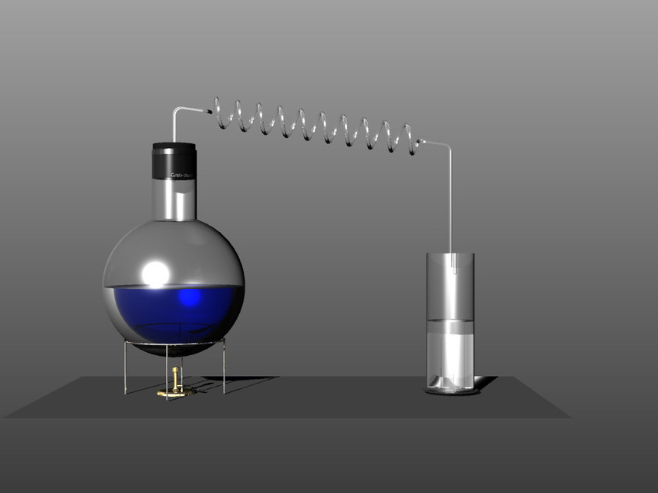
DISTILLATION

Slide 5
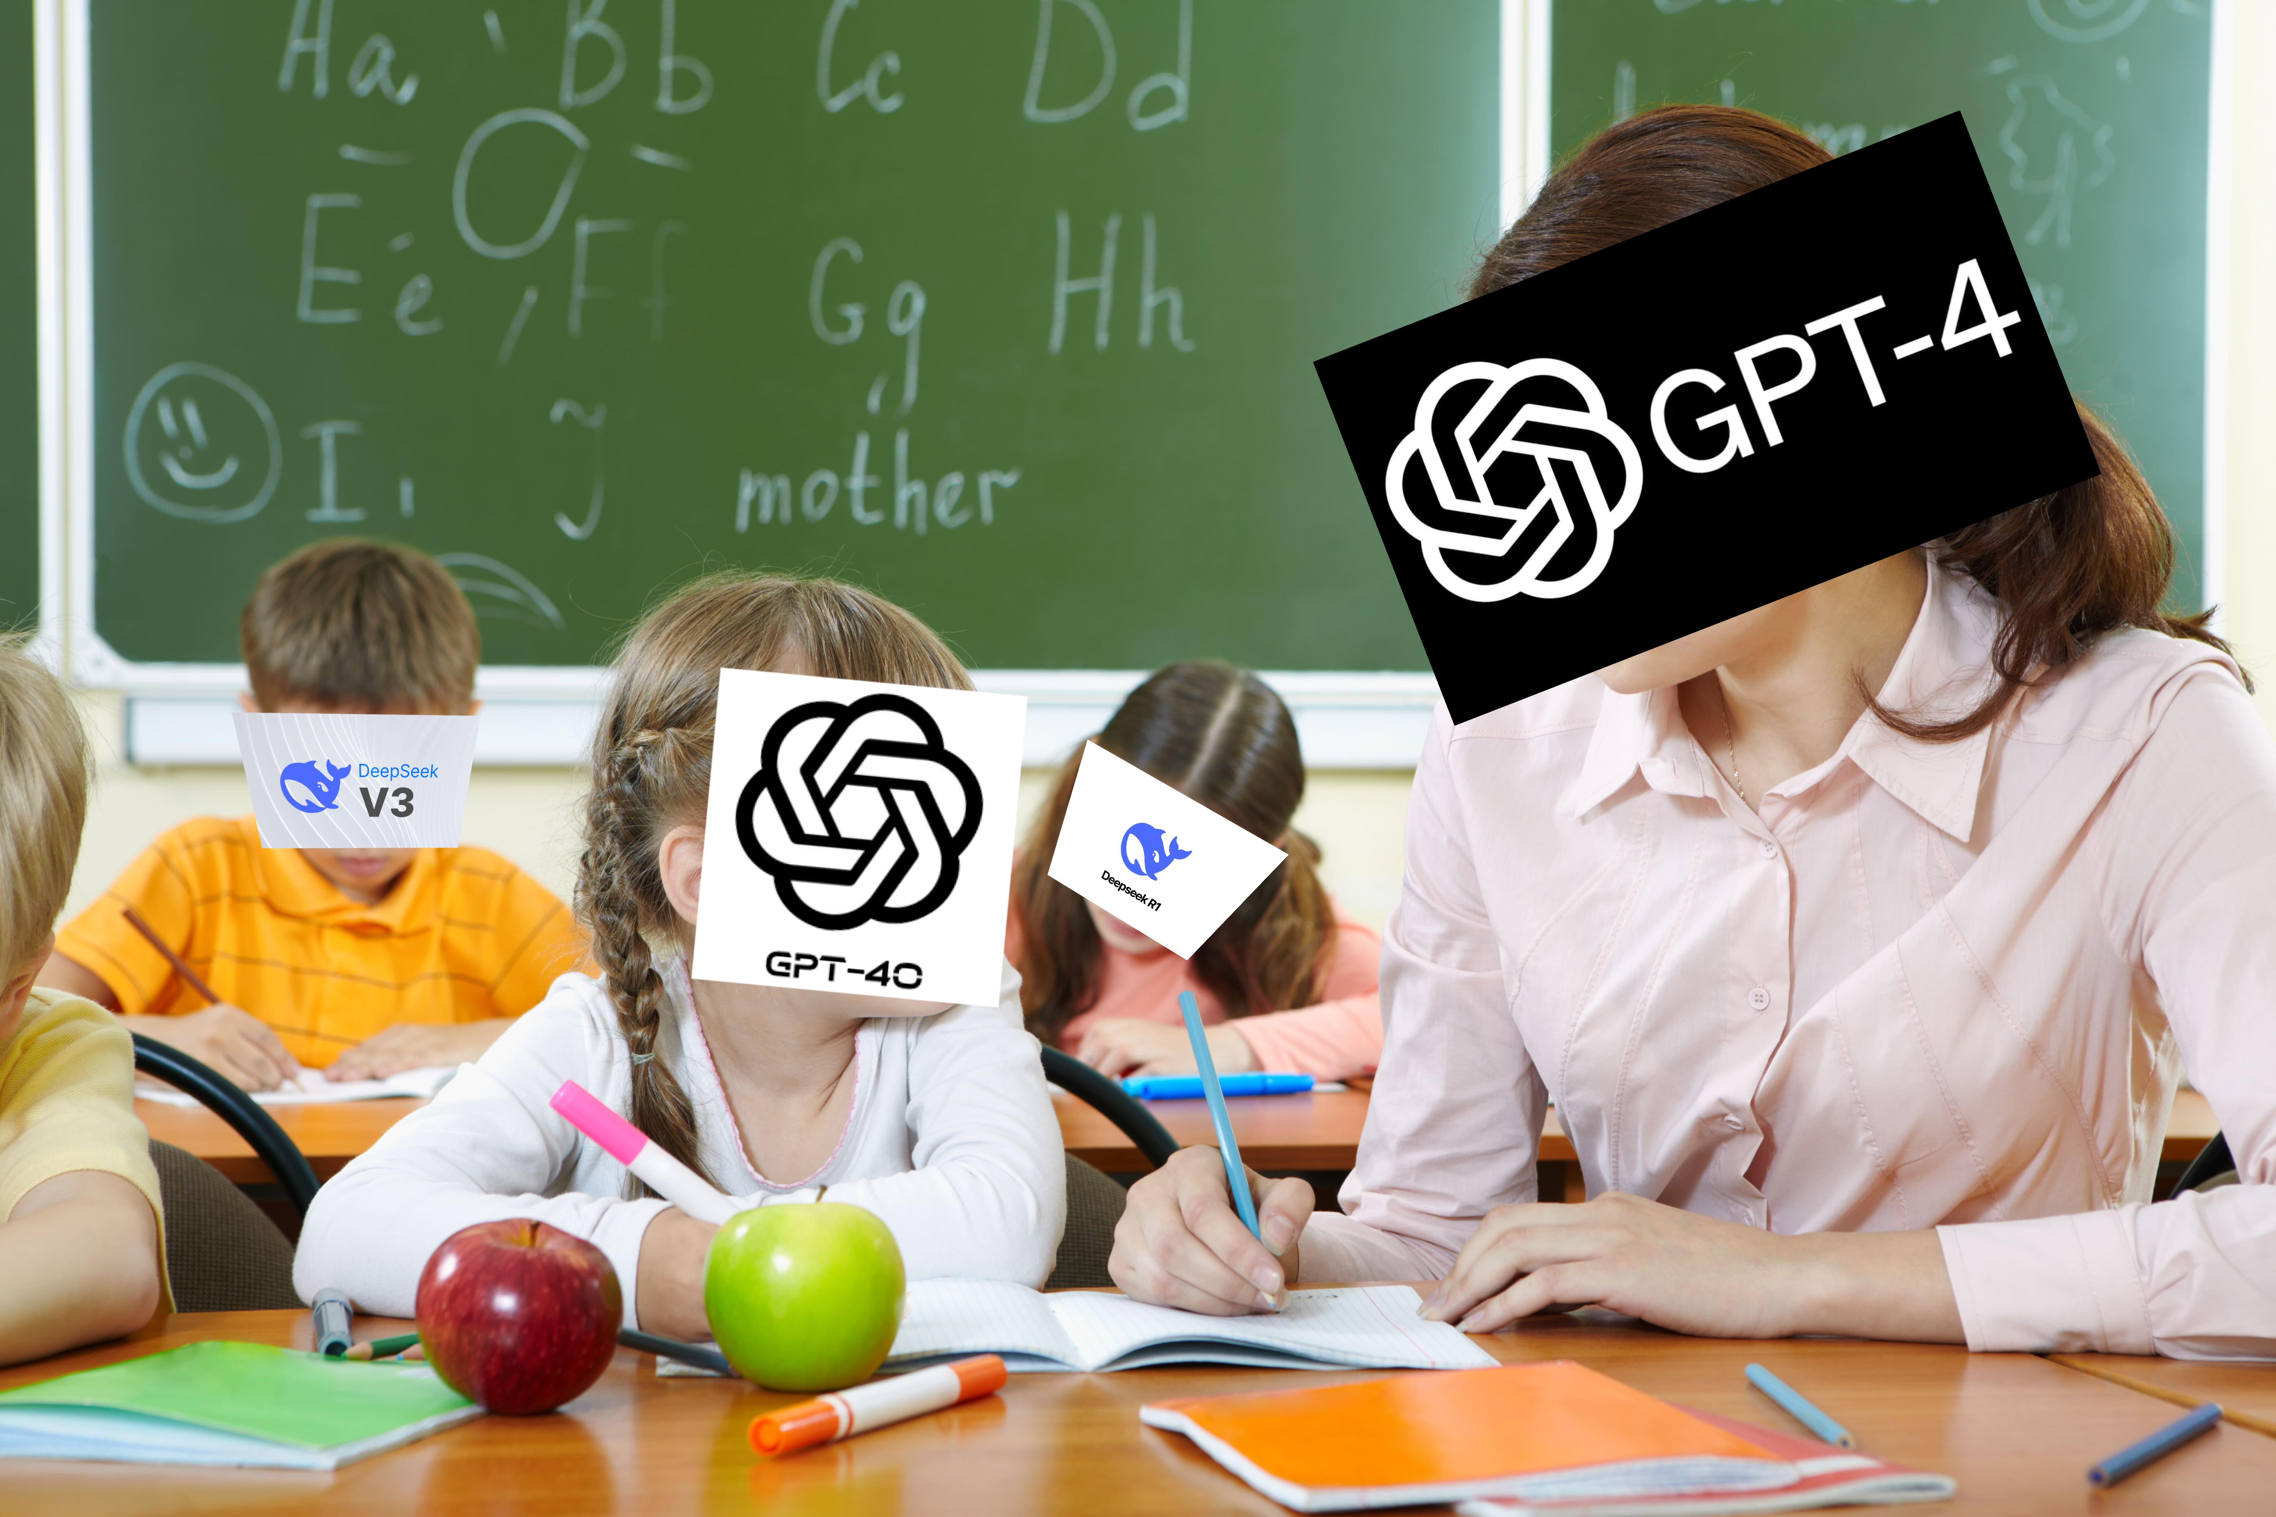
Le principe
Distiller la connaissance d’un model « teacher » vers un model « student »
Teacher : Model très lourd, ayant d’ingéré beaucoup de connaissances
Student : Model léger qui synthétise les connaissances du teacher.

Slide 6
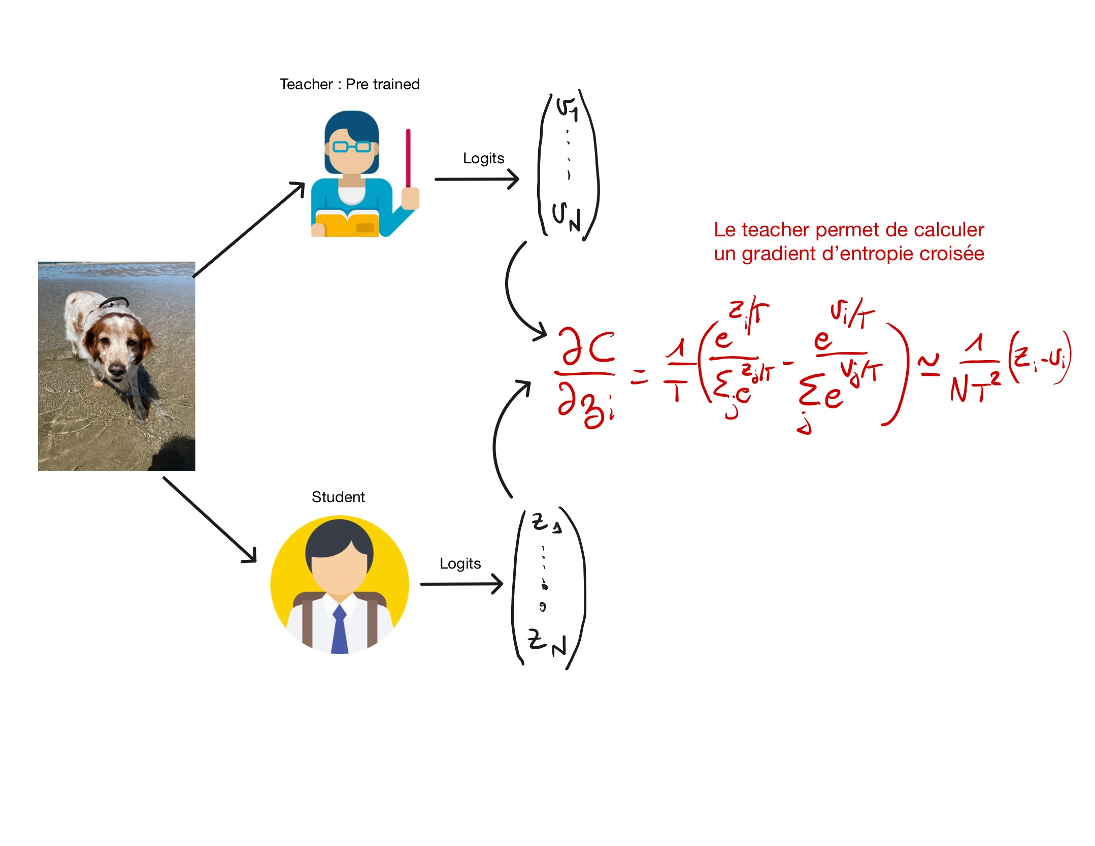
Le principe
Hyper paramètre : la température T

Slide 7
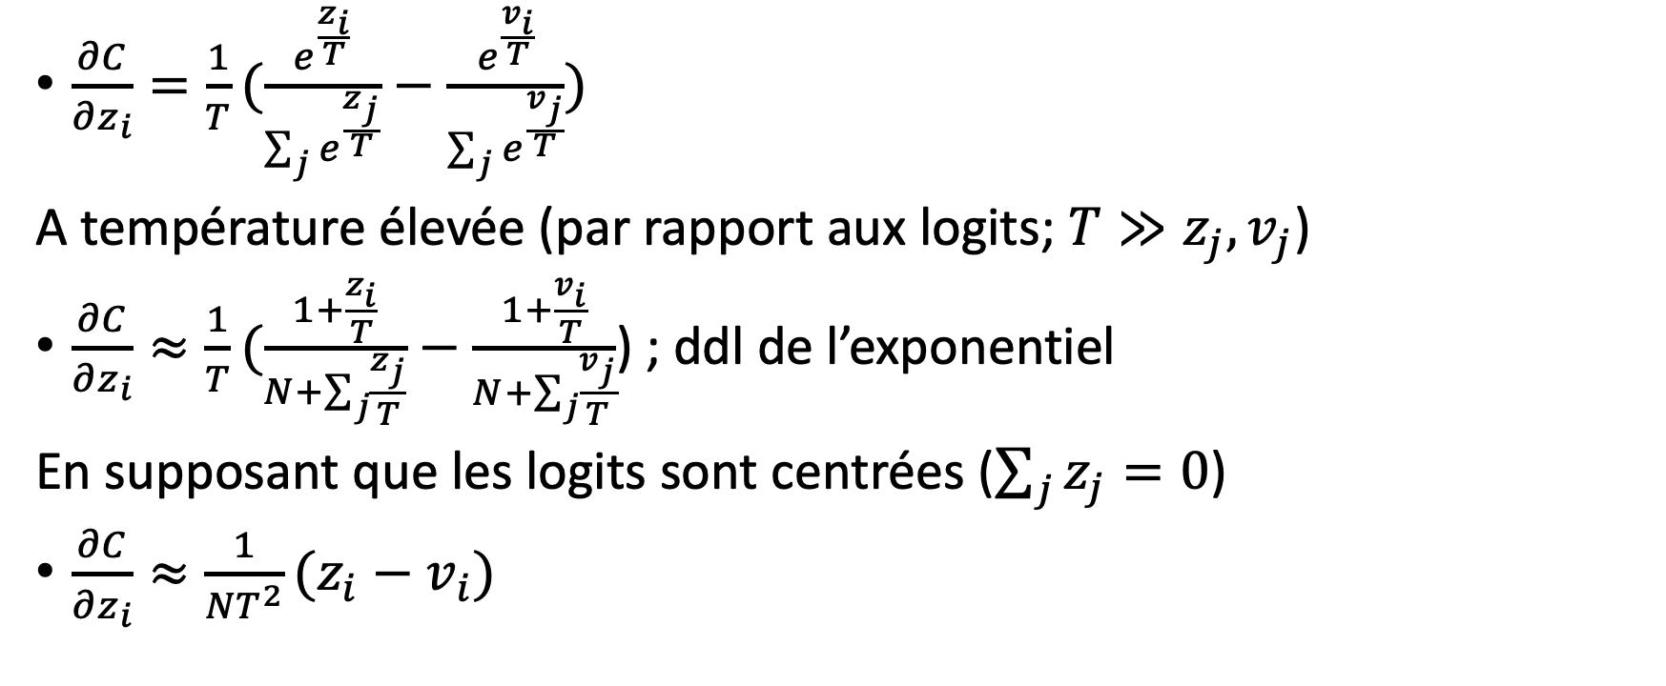
Comportement asymptotique
$\frac{∂C}{∂z_{i}}=\frac{1}{T}(\frac{e^{\frac{z_{i}}{T}}}{\sum_{j}{e^{\frac{z_{j}}{T}}}}−$ $\frac{e^{\frac{v_{i}}{T}}}{\sum_{j}{e^{\frac{v_{j}}{T}}}})$
A température élevée (par rapport aux logits; $T≫z_{j}, v_{j}$)
$\frac{∂C}{∂z_{i}}≈\frac{1}{T}(\frac{1+\frac{z_{i}}{T}}{N+\sum_{j}{\frac{z_{j}}{T}}}−\frac{1+\frac{v_{i}}{T}}{N+\sum_{j}{\frac{v_{j}}{T}}}$) ; ddl de l’exponentiel
En supposant que les logits sont centrées ($\sum_{j}{z_{j}=0}$)
$\frac{∂C}{∂z_{i}}≈\frac{1}{{NT}^{2}}(z_{i}−v_{i})$

Slide 8
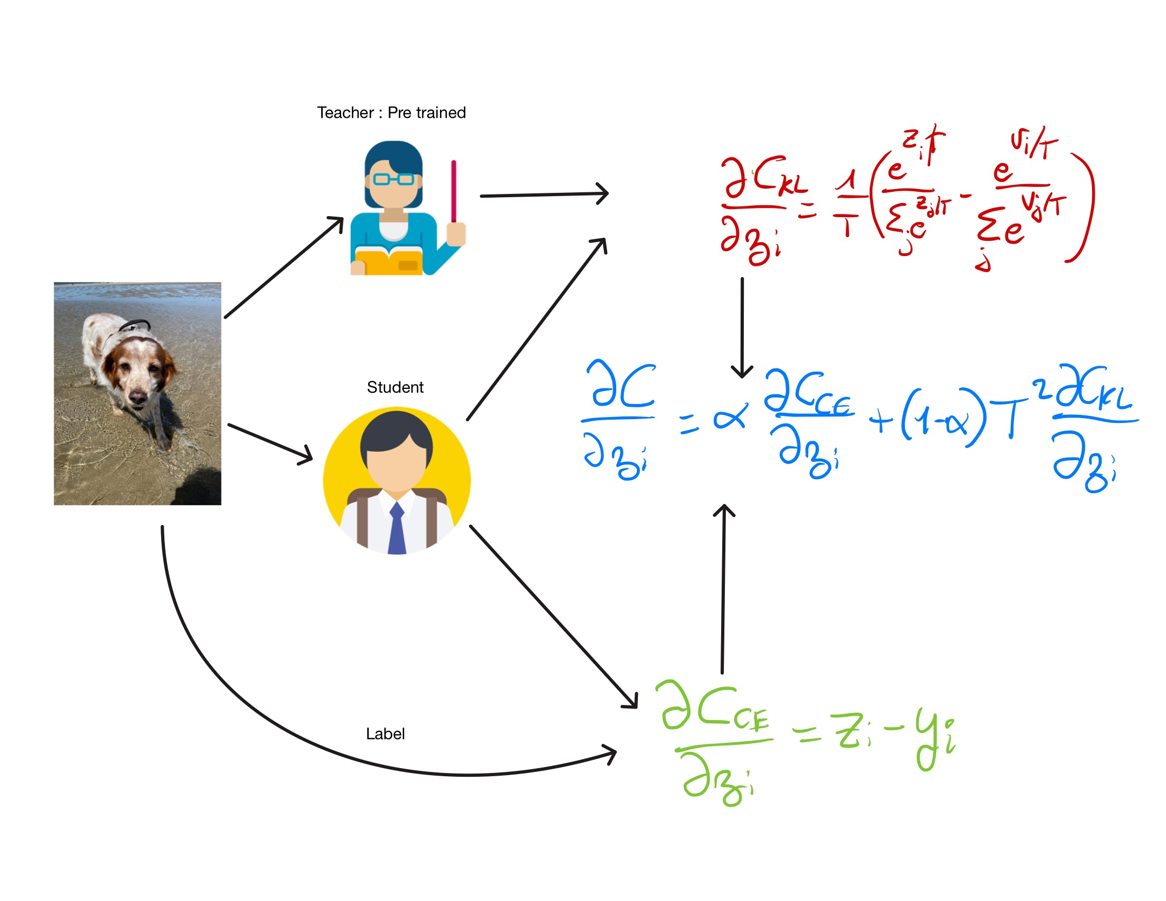
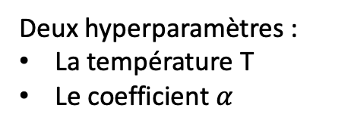
Calcul de la Loss
Deux hyperparamètres :
La température T
Le coefficient $α$

Slide 9
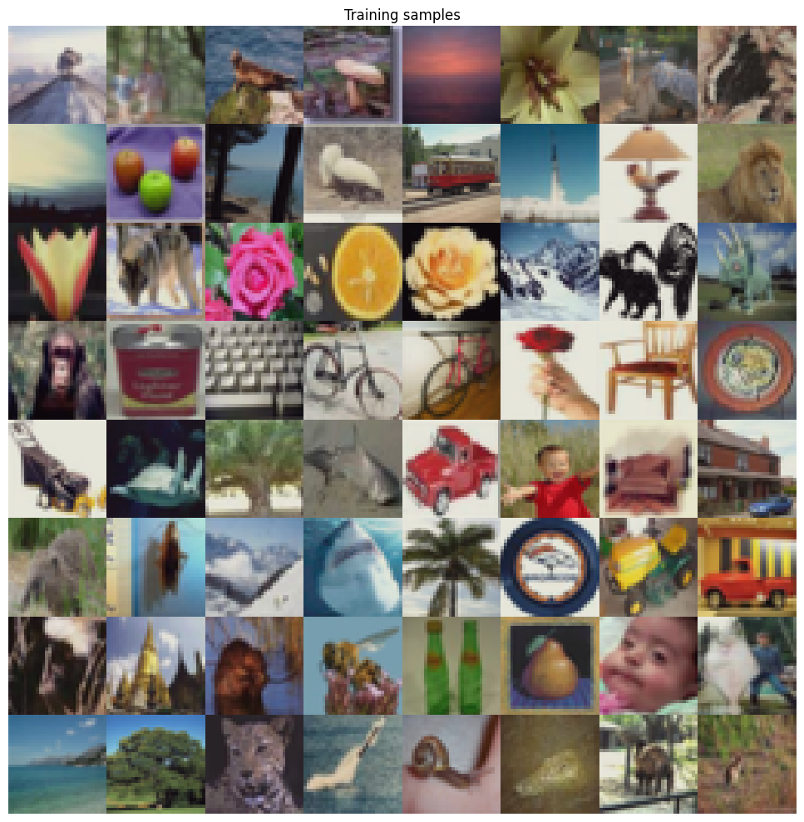
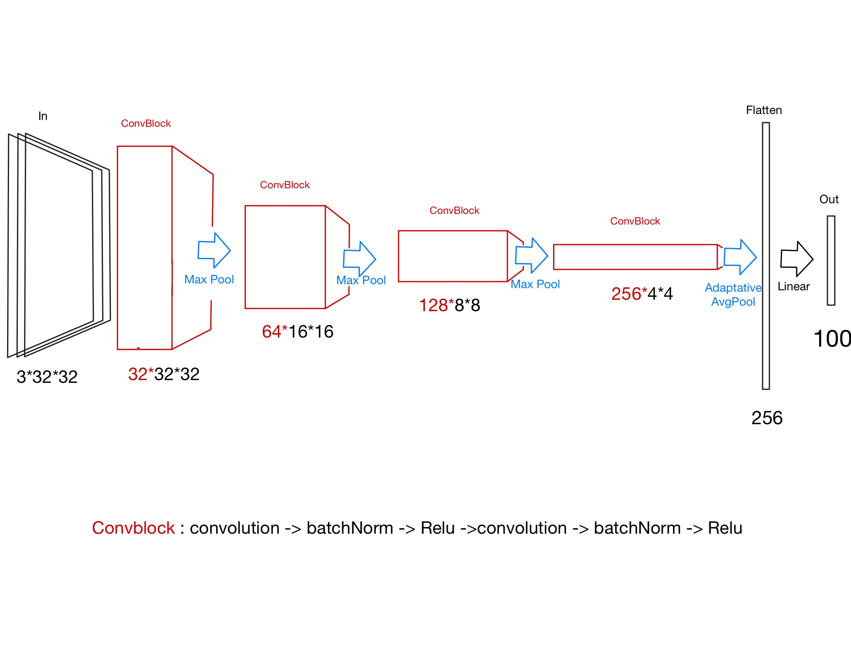
CIFAR100 et RESNET18
Teacher : ResNet18
- 11,220,132 paramètres
- 80% accuracy, téléchargé depuis la librairie timm
Student : Un « petit » réseau de convolution
- 1,199,876 paramètres

Slide 10
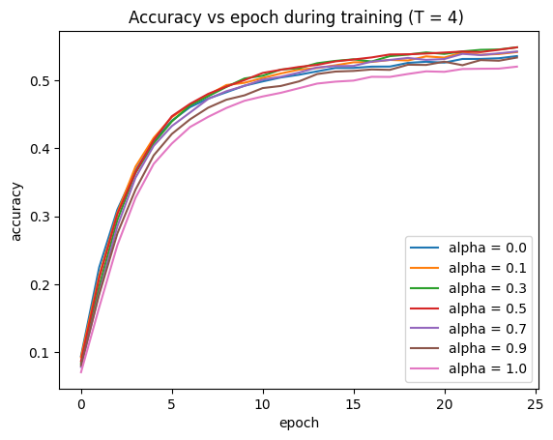
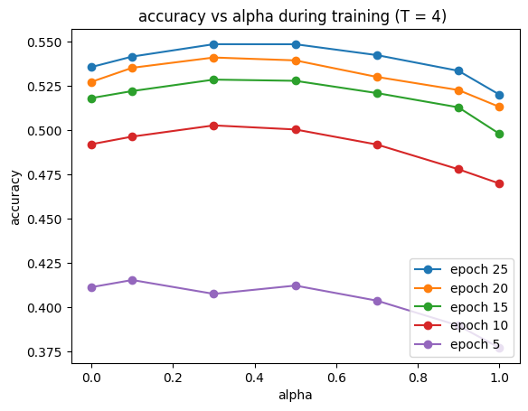
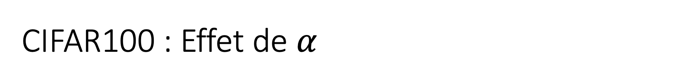
CIFAR100 : Effet de $α$

Slide 11
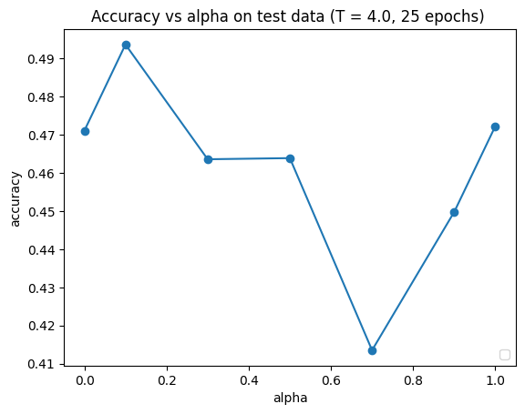
CIFAR100 : Effet de $α$

Slide 12
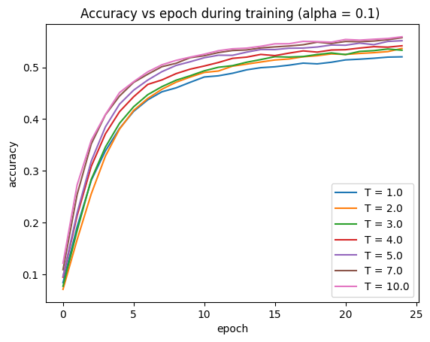
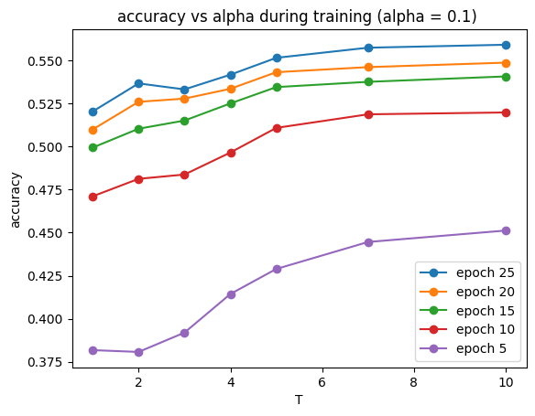
CIFAR100 : Effet de T

Slide 13
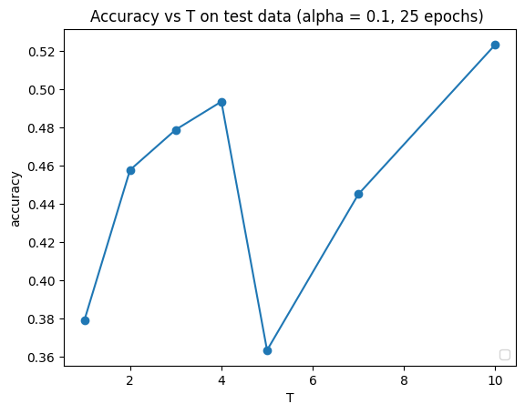
CIFAR100 : Effet de T

Slide 14
Pour aller plus loin
Trois types de connaissances peuvent être distillées :
Basées sur les réponses -> Loss sur les sorties
basées sur les caractéristiques -> Loss sur les sorties des couches cachées
basées sur les relations -> Loss sur les relations inter-couches

Slide 15
Pour aller plus loin
Schémats de distillations
Hors ligne -> enseignant fixe
En ligne -> enseignant s’entraine en même temps que l’élève
Auto-distillation -> Le modèle possède des couches profondes qui enseigne d’autre couches

Slide 16
Conclusion
La distillation permet à un réseau :
d’apprende plus efficacement.
copier un autre réseau
Ça n’augmente pas la capacité d’un réseau à emmagasiner de la connaissance
Sensible au réglage des hypers paramètres, leur valeur optimal peut varier en fonction du cas d’utilisation.

Slide 17
Sources
Distilling the Knowledge in a Neural Network (2015) Geoffrey Hinton, Oriol Vinyals, Jeff Dean
Analysis and Tuning of Knowledge Distillation for efficient Collaborative Learning (2025) Norah Alballa, Ahmed M. Abdeloniem, Marco Canini
Ibm : Qu’est-ce que la distillation de connaissance ?

Slide 18
F
I
N

